Slide 1
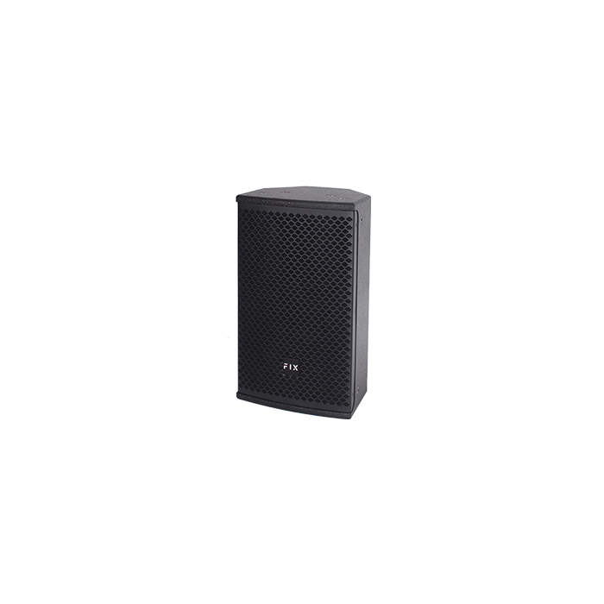
Full Range Speaker
SH15UP
Professional Full Range Speaker System
FEATURE
AES 800W 최대 3200W의 강력한 출력의 원음 재생력이 탁월한 다목적용 라우드 스피커
15" 중형 사이즈로 고정형 설치 장소인 교회, 강당, 클럽, 공연장과 중규모 이상의 메인스피커로 높은 음압을 요구하는 곳의 메인스피커로 사용하기 적합
80°x50°의 Coverage로 사운드의 직진성과 명료도가 높음
자작나무 엔클로져는 특수 페인트 코팅되어 견고하고 내구성이 강하게 설계됨
SPECIFICATION
항목 | 세부내용
Frequency response | 35Hz-20KHz
Sensitivity(1W@1m) | 102dB
Nominal Impedance | 8Ω
Rated Power | 800W AES, 3200W peak
LF Driver | 1 x 15"(385mm)/4"voice coil
HF Driver | 1 x 1.5"(38mm)/ 3"voice coil
Coverage (H x V) | 80° x 50°
Maximum SPL | 129dB continuous, 137dB peak
Connectors | 2 x Speakon NL4
규격 (WxDxH) | 450 x 435 x 715mm
무게 | 42kg
경기도 성남시 분당구 판교로 723(분당테크노파크) B동 604-2호
TEL : 031-709-1061 / FAX : 031-709-1062

